Slide 1

「名古屋勉強会らむだ」のデータを分析してみました！ ～ Iot LT ～
シュール

Slide 2

シュールです！
フィーバー柳橋
はじめて！
@shule517

Slide 3

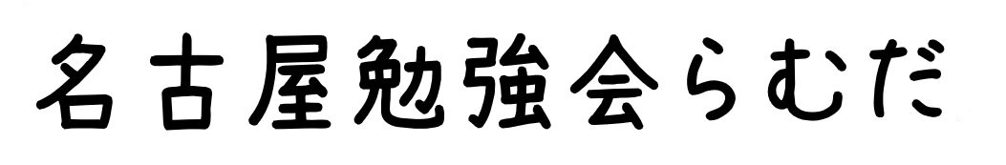
https://nagoya-benkyokai.com
名古屋で勉強会を探すなら

Slide 4



名古屋で 検索

Slide 5
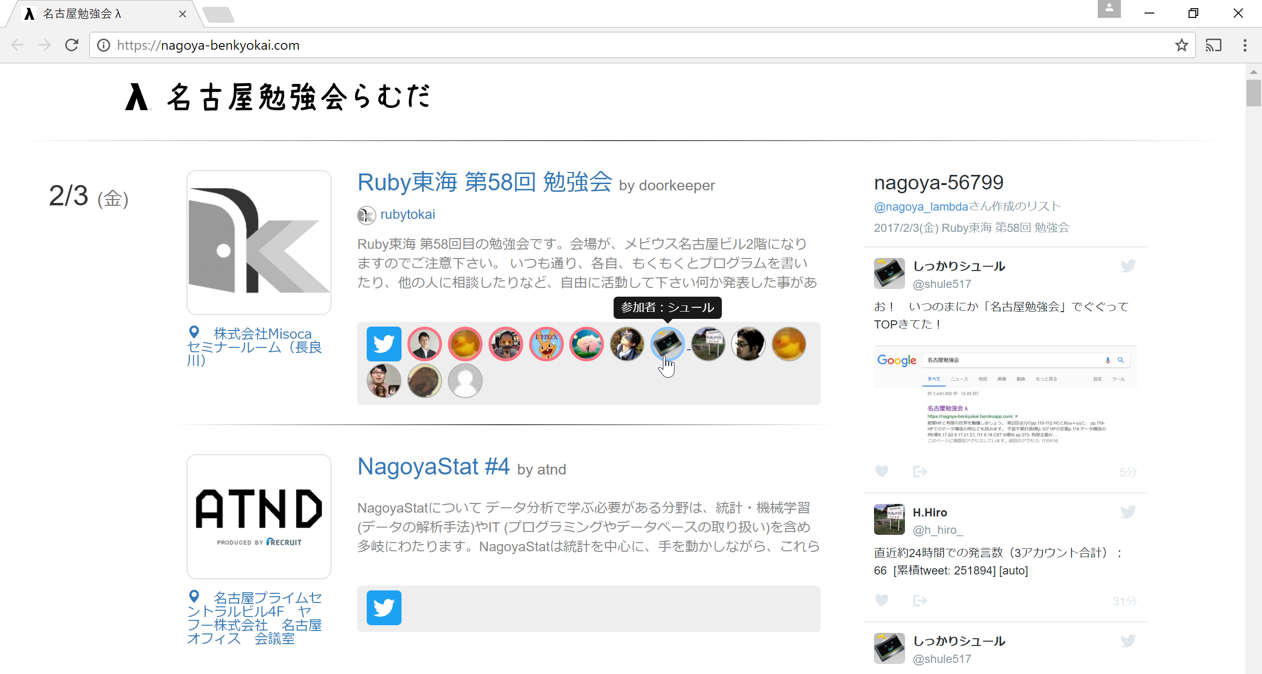
名古屋勉強会の情報が一ヵ所に！

Slide 6
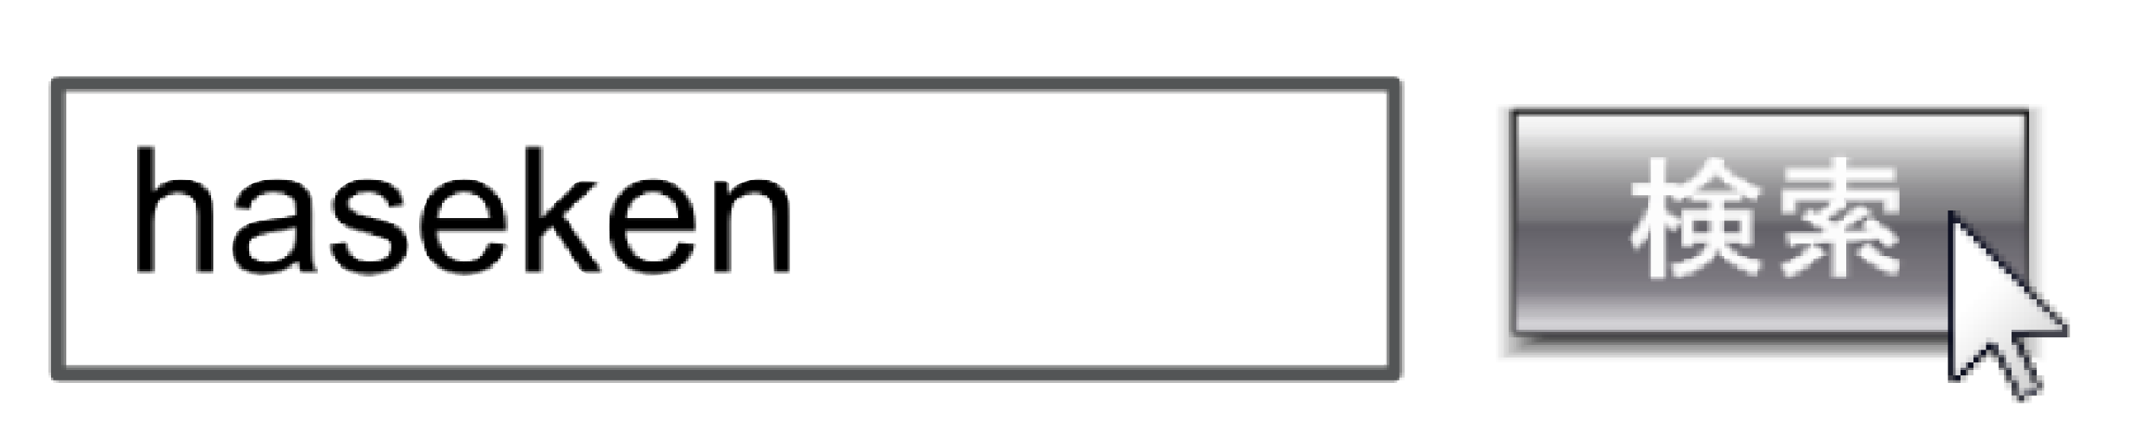
https://nagoya-benkyokai.com
検索！ 検索！
勉強会らむだ

Slide 7
「名古屋勉強会らむだ」のデータを分析してみました！ ～ Iot LT ～
シュール

Slide 8
・connpass / doorkeeper / atnd ・2016年度(2016/4～今日)
分析対象のデータ

Slide 9
・勉強会： 876回 ・ユニークユーザ数： 3471人 ・グループの数： 123グループ
2016年度全データ

Slide 10
↓ 参加者多い順 http://nagoya-benkyokai.com/events/rank
２０１６年度 勉強会ランキング！

Slide 11
・本日のIotLT会は「第１１位」 ・機械学習が熱い ・次回のNGK / NL名古屋が楽しみ ・OSC/JAWSが拾えてなくてかなしい

Slide 12
統計データより
最強の勉強会を考えてみよう！

Slide 13
・いつ？ ・どこで？ ・誰が？ ⇒ したら、人がたくさん集まるか？ ・何を？ ・どのように？
最強の勉強会とは？

Slide 14
・いつ？ → いつ勉強会する？ ・どこで？ → 何処で開催する？ ・誰が？ → 誰が主催する？ ・何を？ → どんなジャンルの勉強会する？ ・どのように？ → どのサイトに告知する？
この観点で見ていこう

Slide 15
・いつ？ → ①月ごと・曜日ごとの参加者数 ・どこで？ → ②開催場所ランキング ・誰が？ → ③主催者ランキング ・何を？ → ④グループランキング ・どのように？ → ⑤各サイトの参加者数
どうやって分析するか？

Slide 16
・いつ？ → ①月ごと・曜日ごとの参加者数 ・どこで？ → ②開催場所ランキング ・誰が？ → ③主催者ランキング ・何を？ → ④グループランキング ・どのように？ → ⑤各サイトの参加者数
最強の勉強会を分析中

Slide 17
⇒ ７月、１０月に人があつまりやすい！
①月ごと・曜日ごとの参加者数

Slide 18
⇒ 土曜日に人があつまりやすい！
①月ごと・曜日ごとの参加者数

Slide 19
・いつ？ → ①月ごと・曜日ごとの参加者数 ・どこで？ → ②開催場所ランキング ・誰が？ → ③主催者ランキング ・何を？ → ④グループランキング ・どのように？ → ⑤各サイトの参加者数
最強の勉強会を分析中

Slide 20
https://nagoya-benkyokai.com/events/place
②開催場所ランキング

Slide 21
https://nagoya-benkyokai.com/events/place ⇒ フィーバー柳橋に人が集まる！
②開催場所ランキング

Slide 22
・いつ？ → ①月ごと・曜日ごとの参加者数 ・どこで？ → ②開催場所ランキング ・誰が？ → ③主催者ランキング ・何を？ → ④グループランキング ・どのように？ → ⑤各サイトの参加者数
最強の勉強会を分析中

Slide 23
https://nagoya-benkyokai.com/events/owner
③主催者ランキング

Slide 24
https://nagoya-benkyokai.com/events/owner ⇒ 名古ゲ部の人がすごーい！
③主催者ランキング

Slide 25
・いつ？ → ①月ごと・曜日ごとの参加者数 ・どこで？ → ②開催場所ランキング ・誰が？ → ③主催者ランキング ・何を？ → ④グループランキング ・どのように？ → ⑤各サイトの参加者数
最強の勉強会を分析中

Slide 26
https://nagoya-benkyokai.com/events/group
④グループランキング

Slide 27
https://nagoya-benkyokai.com/events/group ⇒ 名古屋ゲーム制作部がすごーい！
④グループランキング

Slide 28
・いつ？ → ①月ごと・曜日ごとの参加者数 ・どこで？ → ②開催場所ランキング ・誰が？ → ③主催者ランキング ・何を？ → ④グループランキング ・どのように？ → ⑤各サイトの参加者数
最強の勉強会を分析中

Slide 29
⇒ connpassに人があつまりやすい！
⑤各サイトの参加者数

Slide 30
・いつ？ → １０月の土曜日に ・どこで？ → フィーバー柳橋で ・誰が？ → 名古ゲ部の人が ・何を？ → 名古屋ゲーム制作部を ・どのように？ → connpassで告知！
最強の勉強会はこれだ！！

Slide 31
Amazon機能を実装してみた （ この勉強会に行った人は この勉強会にも行ってます。 ） http://nagoya-benkyokai.com/events/amazon
おまけ①

Slide 32
・ 3/11 械学習名古屋 (11人) アクセスログを使ったハンズオン ・2/17 【なごスタ】クラウドサービスを使った (3人) JavaScriptアプリのサーバー連携を学ぶ
おまけ①

Slide 33
参加者ランキングを実装してみた https://nagoya-benkyokai.com/events/rank
おまけ②

